Slide 1
Муниципальное казенное дошкольное образовательное
учреждение Ханты-Мансийского района
«Детский сад «Светлячок» д. Шапша»
Дикие животные
(для детей с ОВЗ)
Выполнила: Торопыгина Н.А.,
педагог-психолог

Slide 2
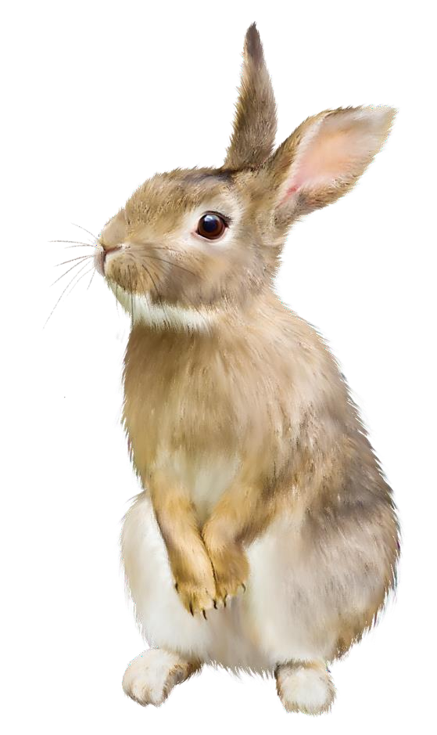
Отгадай загадку
Летом сер, зимою бел, По характеру несмел.
По полянкам скачет ловко,
Любит сочную морковку

Slide 3
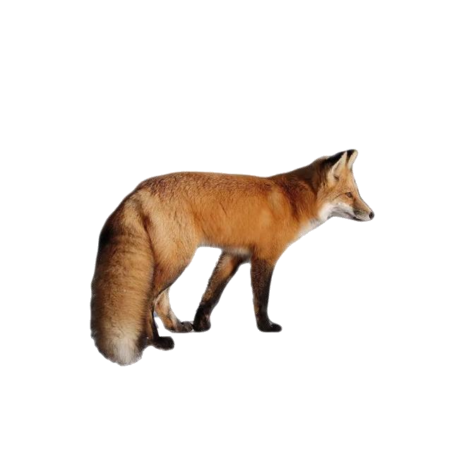
У меня роскошный хвост, А характер мой непрост
—
Я коварна и хитра. Глубоко моя нора

Slide 4
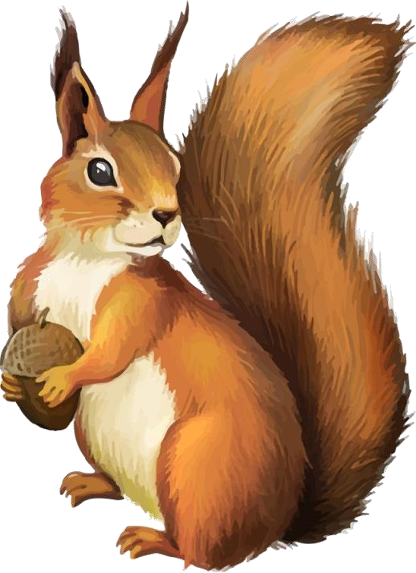
Оранжевый зверек,
Шубка тёплая, как грелка,
Хвостик мягкий, как пушок,
Я — старательная …

Slide 5
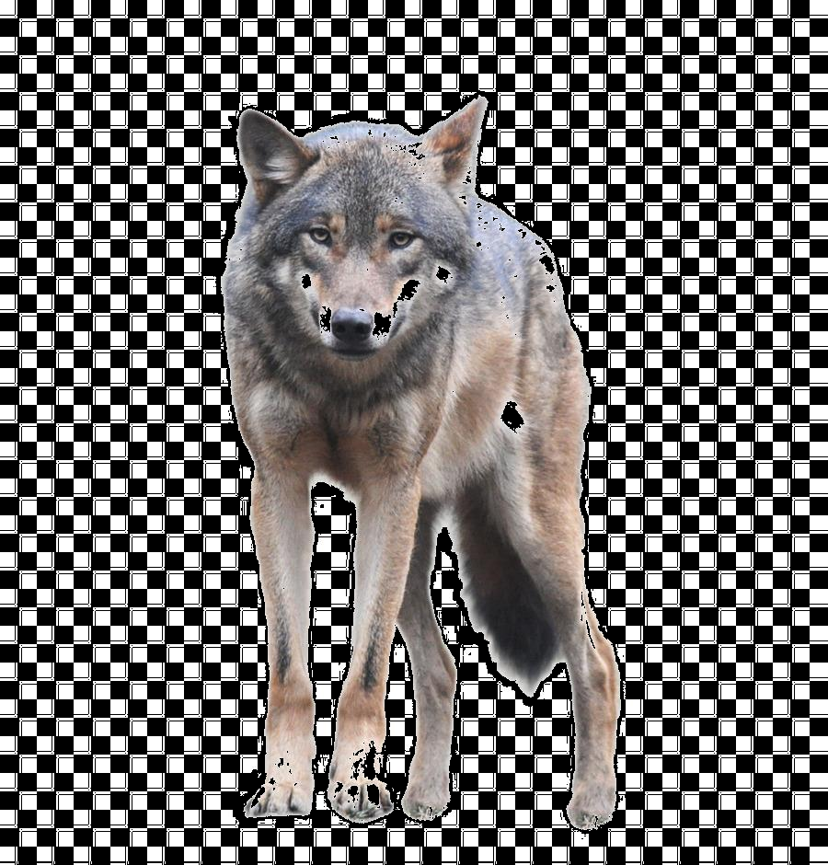
Серый я, живу в лесу, Знаю рыжую лису.
Песню грустную тяну, Громко вою на луну

Slide 6
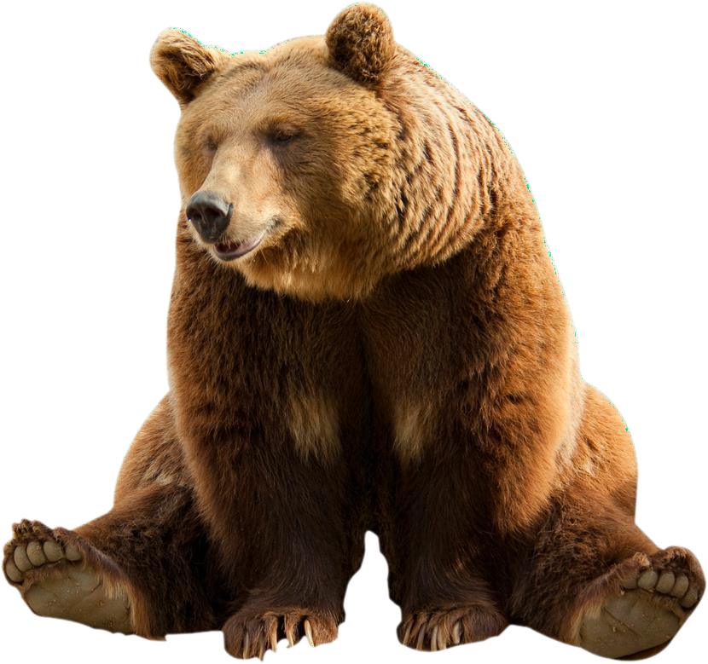
Из берлоги слышен храп
—
Спит хозяин, косолап. Всю округу замело, Но ему во сне тепло

Slide 7
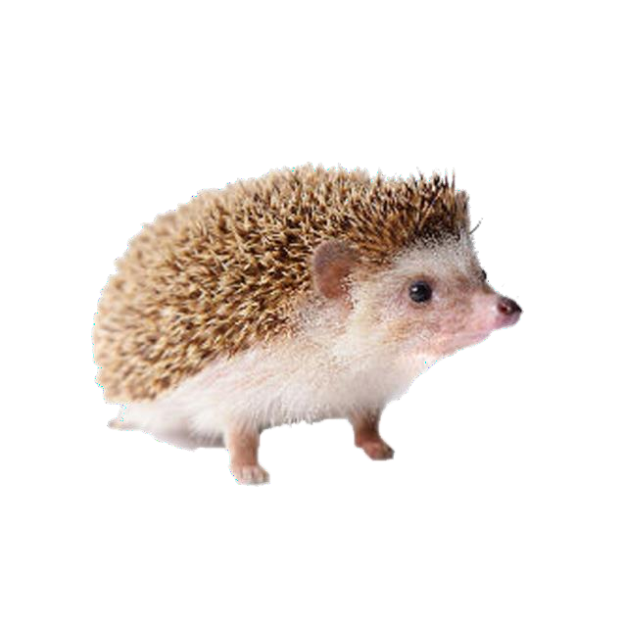
Лежала под елками
Подушечка с иголками. Лежала, лежала
Да побежала.

Slide 8
Кто меняет цвет шубки зимой?

Slide 9
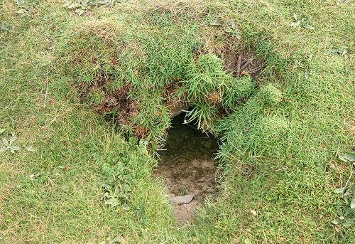
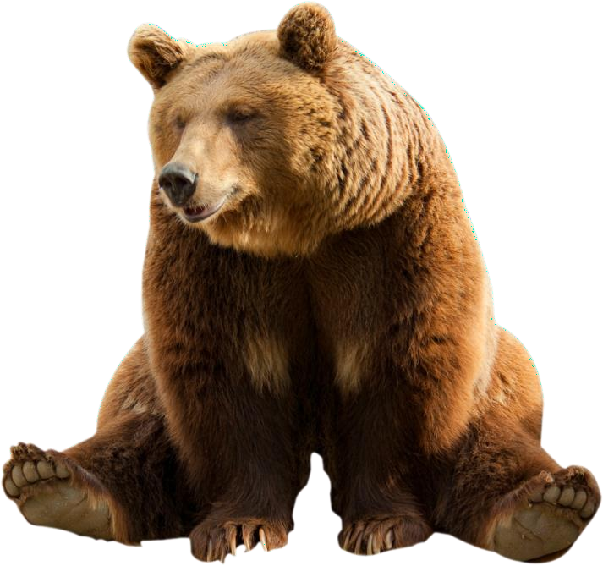
Чей домик?

Slide 10
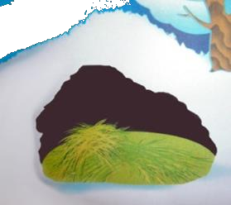
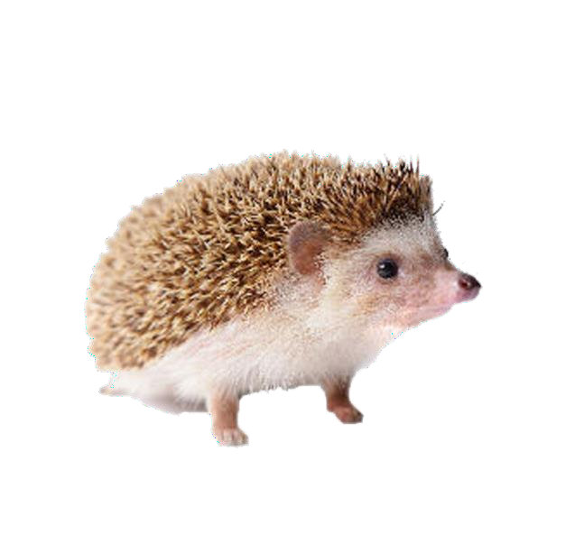

Slide 11
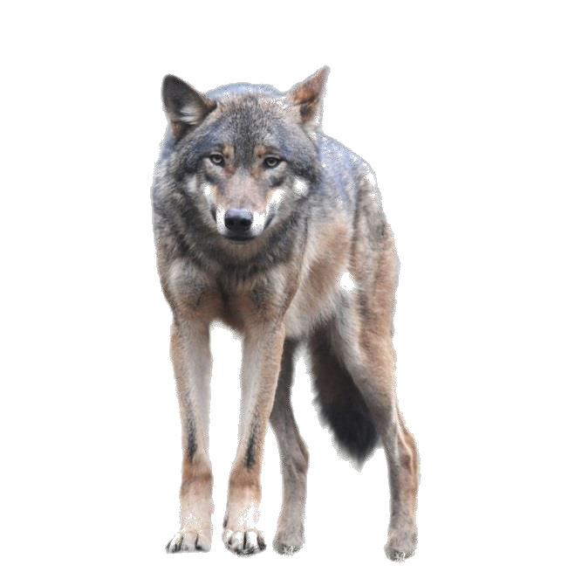
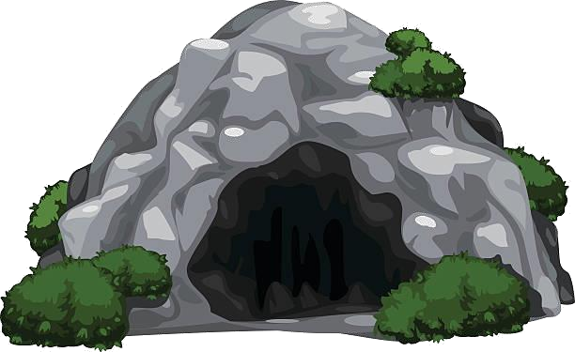

Slide 12
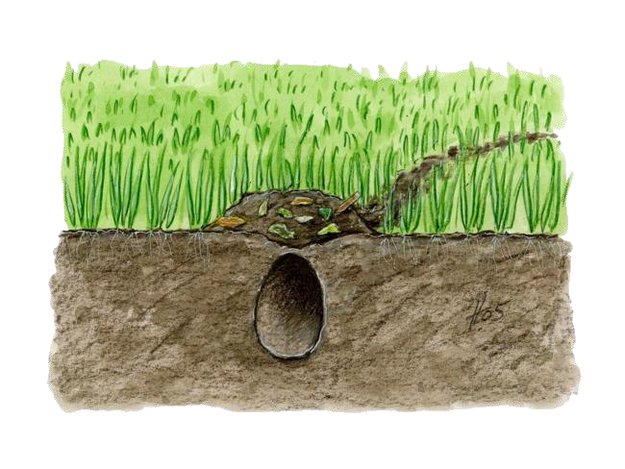
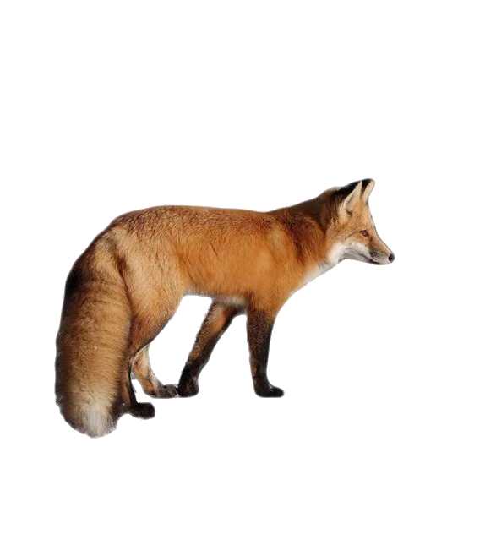

Slide 14
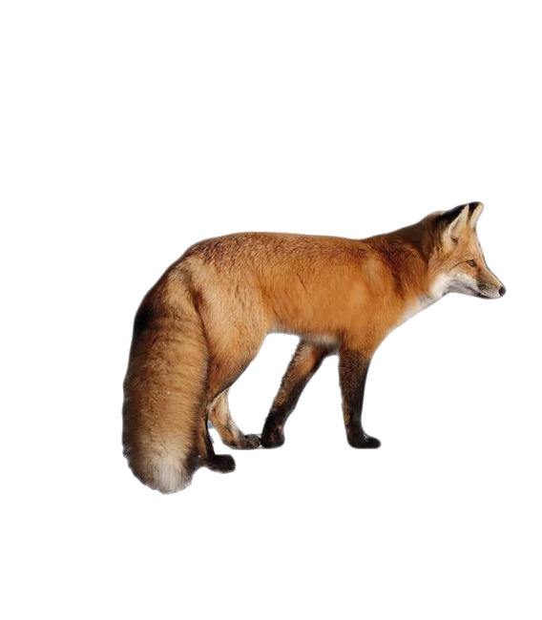
Кто спит зимой?

Slide 15
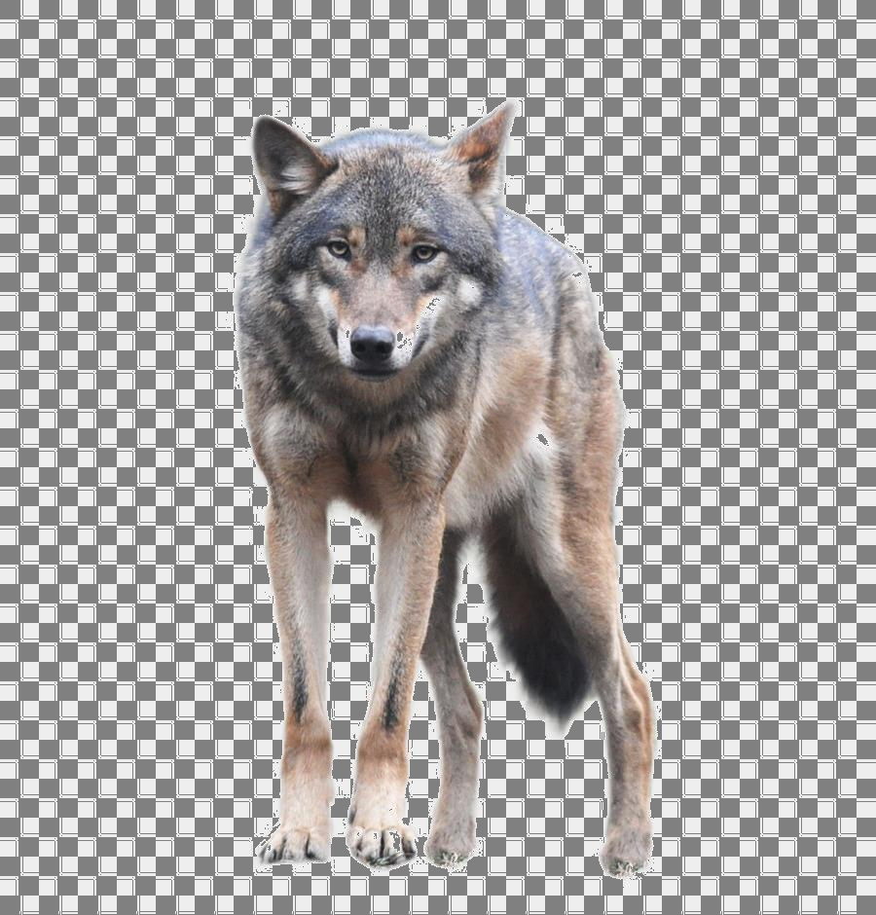

Slide 16
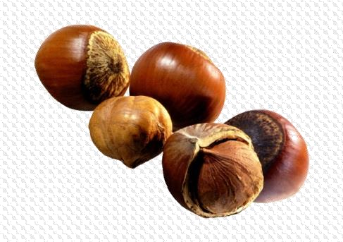
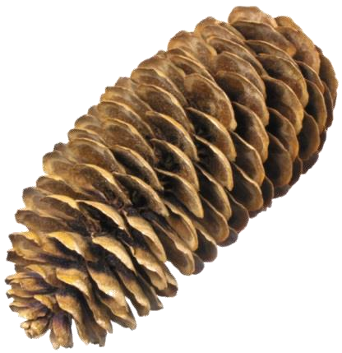
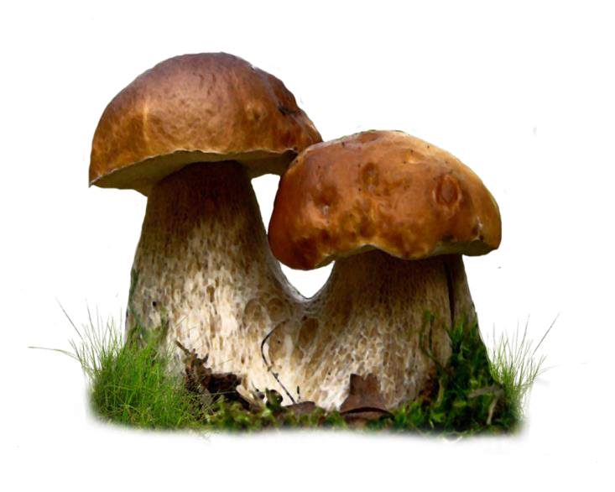
Чем не питается белка?

